Slide 1
Procedimiento para gastos de proyectos que tengan fondos MRR

Slide 2
Nuevo proceso de gestión de gastos en proyectos con fondos MRR. Gastos que requieran expediente de contrato menor (hasta 14.999,99 € +IVA)
1. (Investigador/Dpto.) Recabar los tres presupuestos de acuerdo con la instrucción del Vicerrectorado de Economía. Para más de 3.000€ (+IVA) en fungible y servicios y más de 500€ (+IVA) en inventariable. Solicitar autorización a las empresas, para ceder los datos a AEAT en el impreso de solicitud de presupuesto (modelo 1) | 2. (Investigador/Dpto.) Se inicia el expediente de contrato menor hasta antes de la adjudicación. Marcar fondos PRTR en datos complementarios-financiación Generar la DACI del Investigador principal, en el módulo de contratos del UXXI Económico, y anexar: - el/los presupuesto/s - la con autorización de cesión de datos de todas las ofertas (modelo 1) Antes de adjudicar se guarda y se sale. Esperar a que la Unidad CoFFEE realice las actuaciones pertinentes y comunique el resultado. | 3. (Unidad CoFFEE) La unidad de gestión CoFFEE crea el negocio jurídico (uno por cada expediente), sube la DACI y recaba la autorización para el responsable de la tramitación. (Tarda 1 día aprox.) | 4. (Unidad CoFFEE) La unidad de gestión CoFFEE introduce en MINERVA los datos para obtener el informe sobre el riesgo de conflicto de interés. (Proceso nocturno. Tarda 1 día aprox.) | 5. (Unidad CoFFEE) Recoger en MINERVA el resultado de la evaluación de conflicto de interés. Si hay “banderas rojas” o “negras”, se inicia el procedimiento para resolver dichas incidencias. Una vez resueltas las incidencias se volverá a consultar en MINERVA . Se guardan en CoFFEE todas las actuaciones realizadas. (Resolución de banderas 5 días aprox.) | 6. (Investigador/Dpto.) Una vez recibido el conforme sobre el gasto, adjudicar el contrato menor y enviar la adjudicación a la empresa seleccionada junto con: Declaración de cesión y tratamiento de datos en relación con la ejecución de actuaciones del PRTR (modelo 3) La DACI del adjudicatario (modelo 2) Ambos documentos serán firmados por la empresa adjudicataria y se subirán al justificante de gasto (en la pestaña “Documentación”), de la factura que el proveedor presente en FACE. | 7. (Unidad CoFFEE) Subir al expediente creado en COFFEE la factura, las autorizaciones y el justificante de pago y completar los datos del suministrador. | 8. Realizar las labores de acreditación y certificación de los objetivos.
nuevo

Slide 3
Modelo de solicitud de presupuesto PRTR, con autorización de cesión de datos (modelo 1)

Slide 4
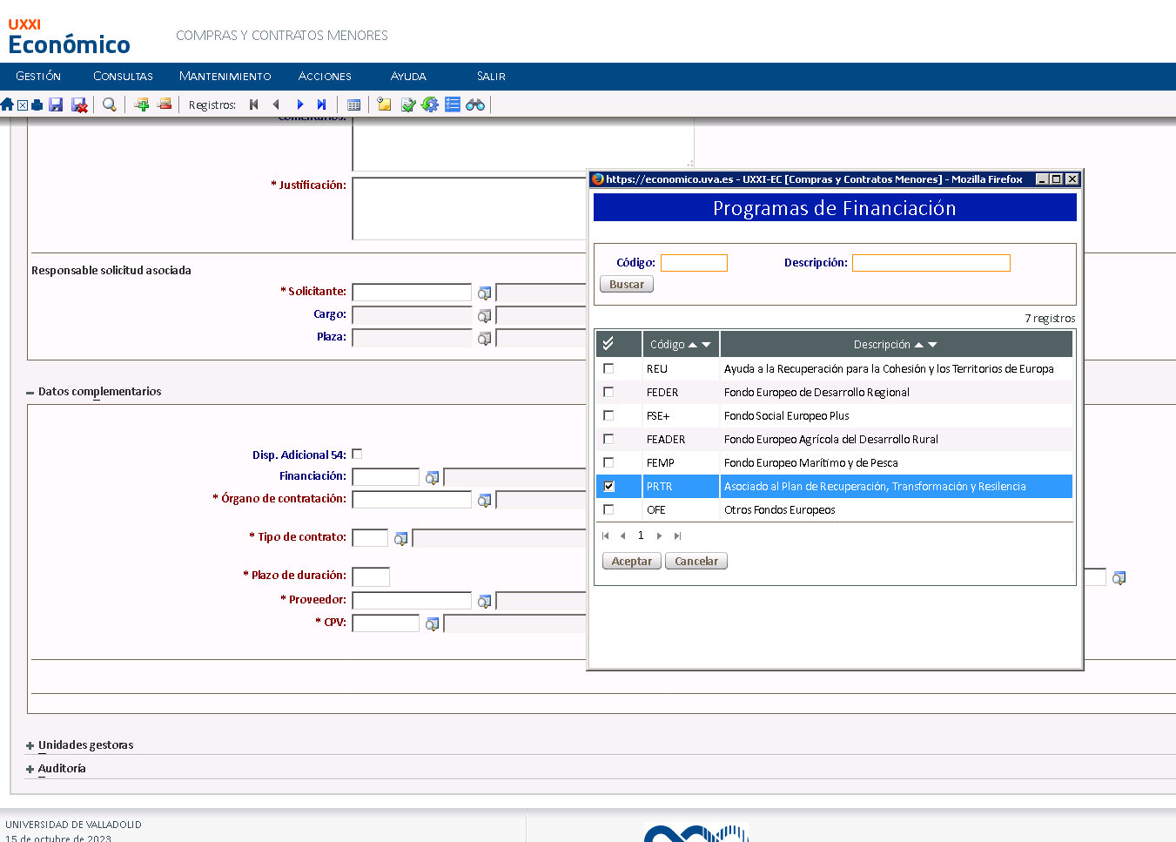
Identificación de los fondos PRTR en el expediente

Slide 5
DACI que firma el I.P., para expedientes con fondos PRTR

Slide 6
Impresos PRTR.
1. Modelo de solicitud de presupuesto, con autorización de tratamiento de datos. Para que las empresas que participan autoricen a meter sus datos en Coffee y MINERVA. Se anexará en la pestaña “Otros” del Expte de contrato menor. (modelo 1)
2. DACI del órgano de contratación. Documento de ausencia de conflicto de interés. La firmará la persona o personas que adjudican el contrato (IP, comisión de selección, mesa de contratación). (para contratos menores, se genera en el módulo de contratos del UXXI Económico)
3. DACI del proveedor. Documento de ausencia de conflicto de interés. La firmará la empresa/proveedor que sea adjudicataria del contrato (modelo 2)
4.Declaración de cesión y tratamiento de datos. Autorización para tratamiento de datos de la empresa que factura (modelo 3)
Se puede acceder a ellos en la dirección: https://investiga.uva.es/gestion-y-resultados/gestion-y-apoyo-a-la-investigacion/gastos/. Apartado: “Documentación tramitación NEXT GENERATION EU”

Slide 7
Nuevo proceso de gestión de gastos en proyectos con fondos MRR. Gastos de importe entre 15.000 y 49.999,99€ (+IVA)
1. (Investigador/Dpto.) Recabar los tres presupuestos de acuerdo con la Ley de Contratos del Sector Público. Solicitar autorización a las empresas, para ceder los datos a AEAT en el impreso de solicitud de presupuesto (modelo 1) | 2. (Investigador/Dpto.) Se envía la documentación a gestion.proyectos.investigación@uva.es junto con la propuesta de gasto. Se revisa y si está correcta, se comunica al Investigador/Dpto. para proseguir con la apertura del Expte. Contrato menor. Se inicia el expediente de contrato menor, hasta antes de la adjudicación, siguiendo los mismos pasos que para la apertura de un Expte. Contrato menor de menos de 15.000€ (ver pág. 2). Anexar al resto de documentación del contrato menor, la propuesta de gasto. | 3. (Unidad CoFFEE) La unidad de gestión CoFFEE crea el negocio jurídico (uno por cada expediente), sube la DACI y recaba la autorización para el responsable de la tramitación. (Tarda 1 día aprox.) | 4. (Unidad CoFFEE) La unidad de gestión CoFFEE introduce en MINERVA los datos para obtener el informe sobre el riesgo de conflicto de interés. (Proceso nocturno. Tarda 1 día aprox.) | 5. (Unidad CoFFEE) Recoger en MINERVA el resultado de la evaluación de conflicto de interés. Si hay “banderas rojas” o “negras”, se inicia el procedimiento para resolver dichas incidencias. Una vez resueltas las incidencias se volverá a consultar en MINERVA . Se guardan en CoFFEE todas las actuaciones realizadas. (Resolución de banderas 5 días aprox.) | 6. (Investigador/Dpto.) Una vez recibido el conforme sobre el gasto, adjudicar el contrato menor y enviar la adjudicación a la empresa seleccionada junto con: Declaración de cesión y tratamiento de datos en relación con la ejecución de actuaciones del PRTR (modelo 3) La DACI del adjudicatario (modelo 2) Ambos documentos serán firmados por la empresa adjudicataria y se subirán al justificante de gasto (en la pestaña “Documentación”), de la factura que el proveedor presente en FACE. | 7. (Unidad CoFFEE) Subir al expediente creado en COFFEE la factura, las autorizaciones y el justificante de pago y completar los datos del suministrador. | 8. Realizar las labores de acreditación y certificación de los objetivos.
nuevo

Slide 8
Nuevo proceso de gestión de contratos de personal en proyectos con fondos MRR.
1. El investigador principal presenta el anexo I cumplimentado a la dirección: seccion.personal.investigacion@uva.es Una vez revisado se envía a la firma del Gerente y se publica. En la convocatoria, anexo I y solicitud, autorización a los candidatos para ceder los datos a AEAT. | 2. Finalizado el periodo de solicitud se revisan las solicitudes y se publica la lista provisional de admitidos. Finalizado el plazo de subsanación se revisa y se genera el listado definitivo de admitidos. La lista de admitidos se envía a cada uno de los miembros de la comisión de selección, que devolverán el DACI firmado | 3. (Unidad CoFFEE) La unidad de gestión CoFFEE calcula el importe de la anualidad, crea el negocio jurídico (uno por cada expediente de contrato), sube el DACI y recaba la autorización del responsable de la tramitación. (Tarda 1 día aprox.) | 4. (Unidad CoFFEE) La unidad de gestión CoFFEE introduce en MINERVA los datos para tramitar el riesgo de conflicto de interés. (Proceso nocturno. Tarda 1 día aprox.) | 5. (Unidad CoFFEE) Recoger en MINERVA el resultado de la evaluación de conflicto de interés. Si hay “banderas rojas” o “negras”, se inicia el procedimiento para resolver dichas incidencias. Una vez resueltas las incidencias se volverá a consultar en MINERVA . Se guardan en CoFFEE todas las actuaciones realizadas. (Resolución de banderas 5 días aprox.) | 6. Una vez recibido el conforme de MINERVA se publica la resolución definitiva de admitidos y se envía al IP la documentación para realizar la selección. Se pasa la documentación para realizar el contrato. | 7. Subir al expediente creado en COFFEE el contrato. Completar los datos del contratado. Regularizar los importes a fin de contrato, periodo de justificación o año | 8. Realizar las labores de acreditación y certificación de los objetivos.

Slide 9
MUCHAS GRACIAS POR SU ATENCIÓN.

